Slide 1
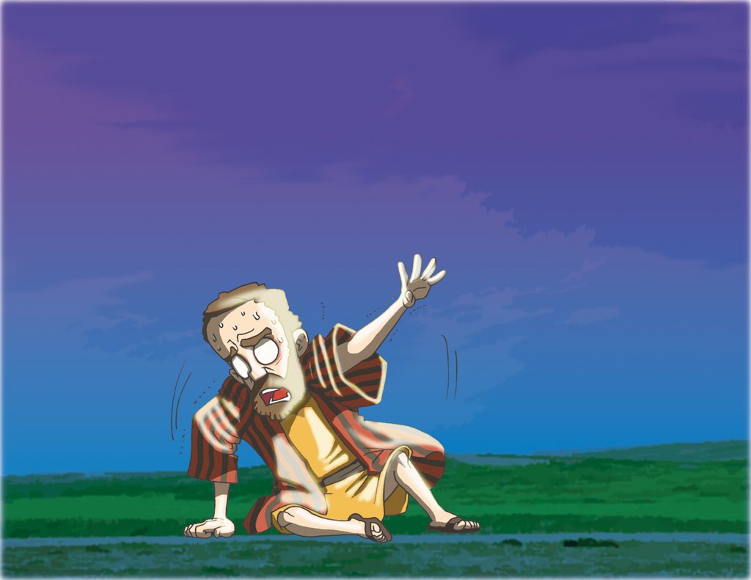
パウロが あらかじめ みた こと
しと 9:15

Slide 2
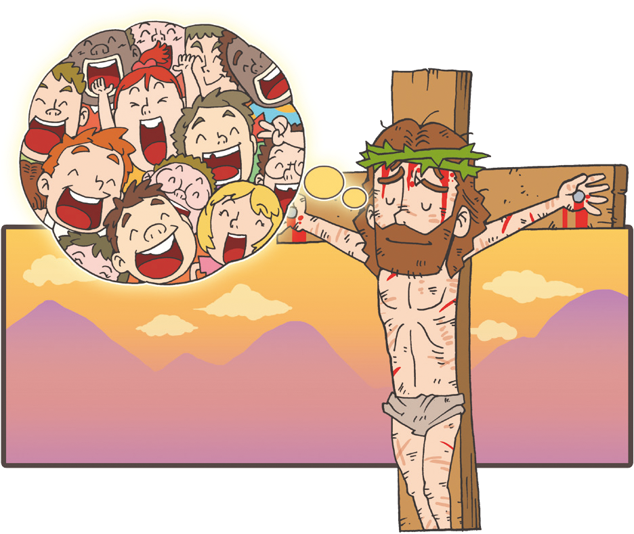
ゆれない 10の どだい
1)かみさまの ぜったい しゅけん 2)かみさまの ほうほう
- れきしの しゅじんこう イエス・キリスト
3)かみさまの はたらき
ｰ せいれい

Slide 3
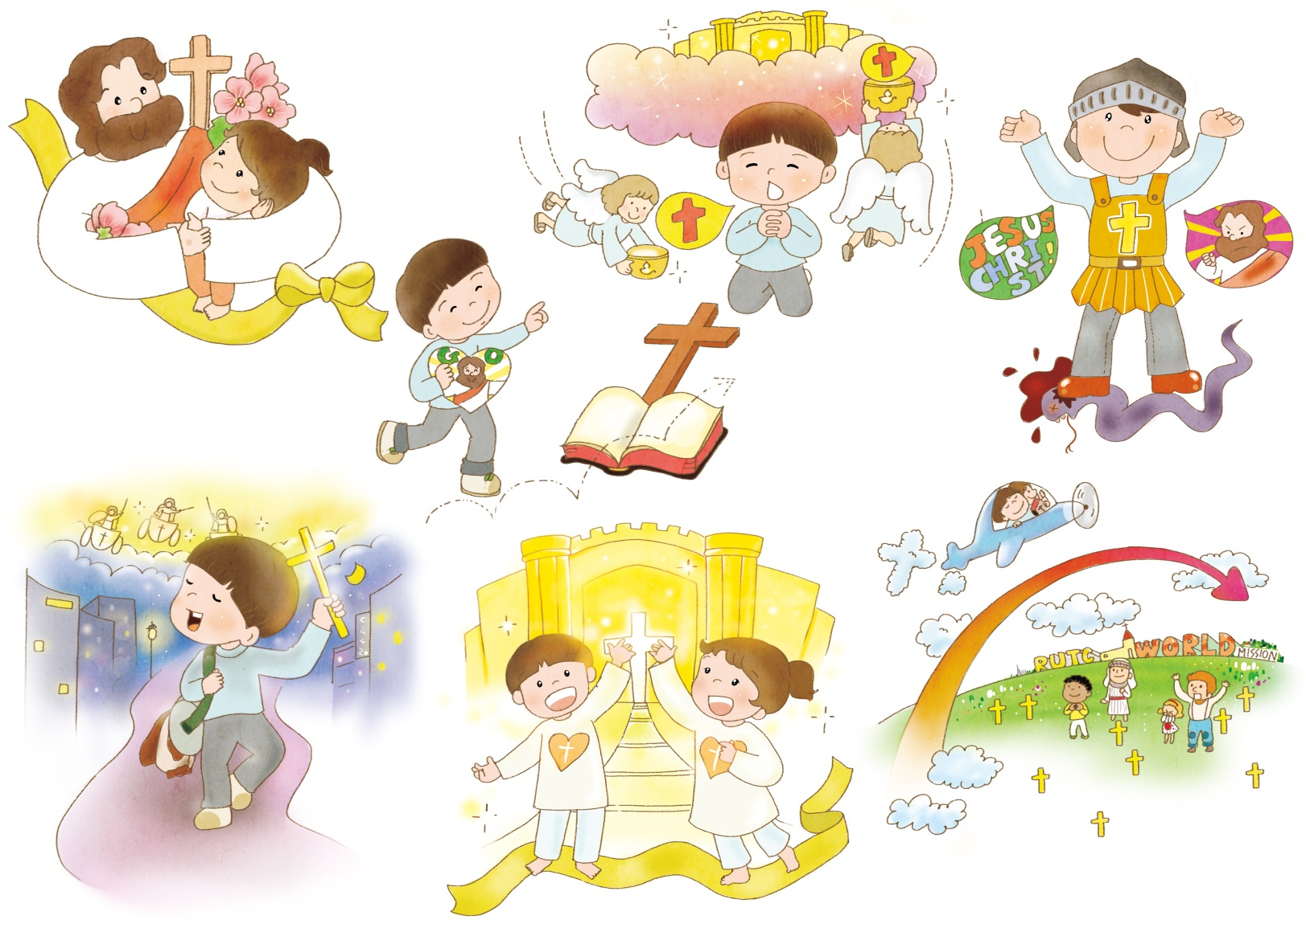
ゆれない 10の どだい
4)かみさまの ほしょう- せいしょ
5)かみさまの しんでん- しんとの かち
6)かみさまの けいかく
-わたしの せいかつ げんばが せんきょうち

Slide 4
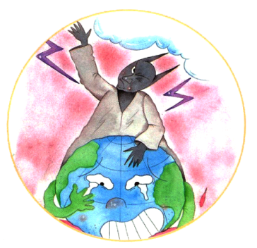
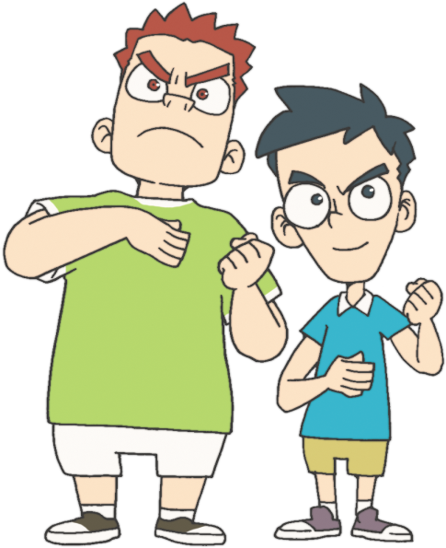
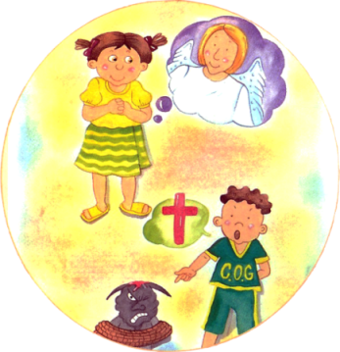
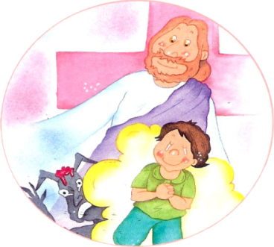
ゆれない 10の どだい
7)かみさまの とうち
- いきる しぬ わざわい しあわせの しゅかんしゃ
8)かみさまの せつり
- かぎりある じんせい(し と さばき)
9)かみさまの しんぱん
- らいせが ある(てんごくと じごく) 10)かみさまの むくい
- でんどうしゃの むくい(さいこうの かち)

Slide 5
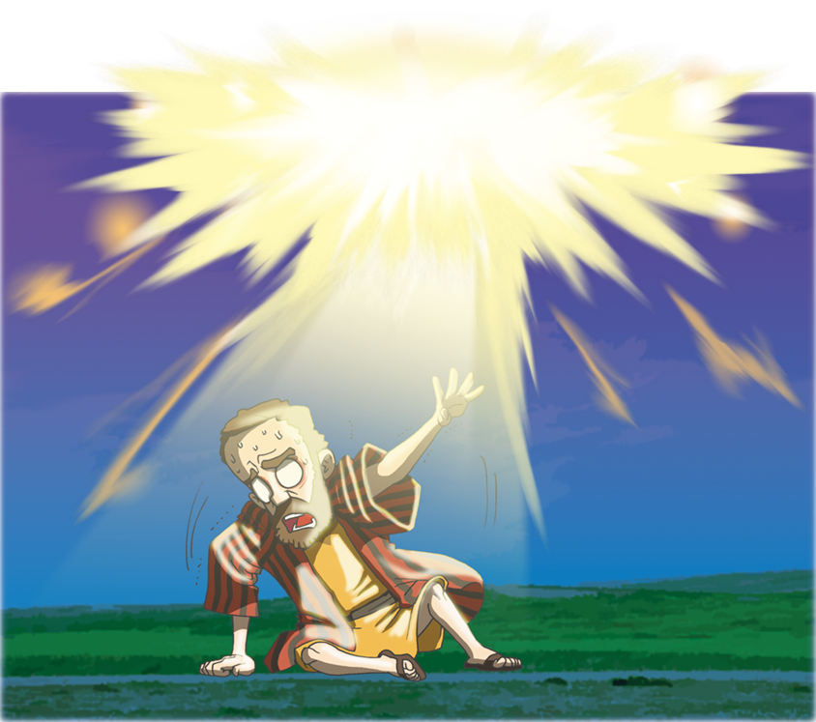
1. キリスト たいけん
はくがいしゃ パウロ
アナニヤとの であい
かみの えらびの うつわ

Slide 6
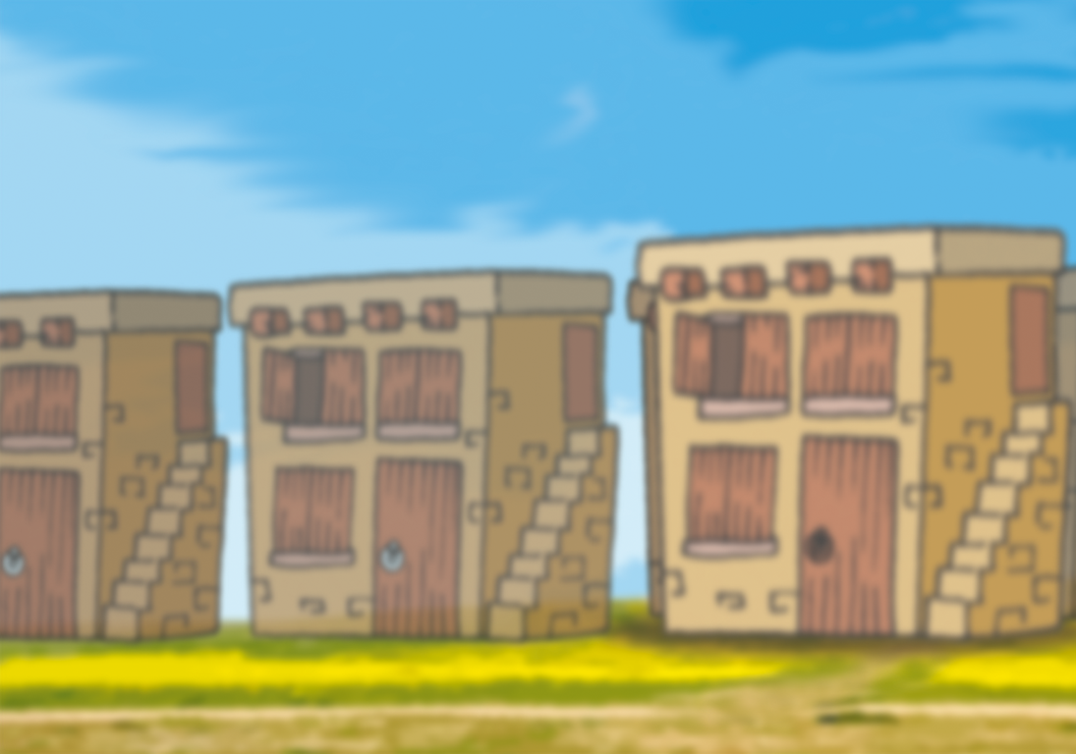
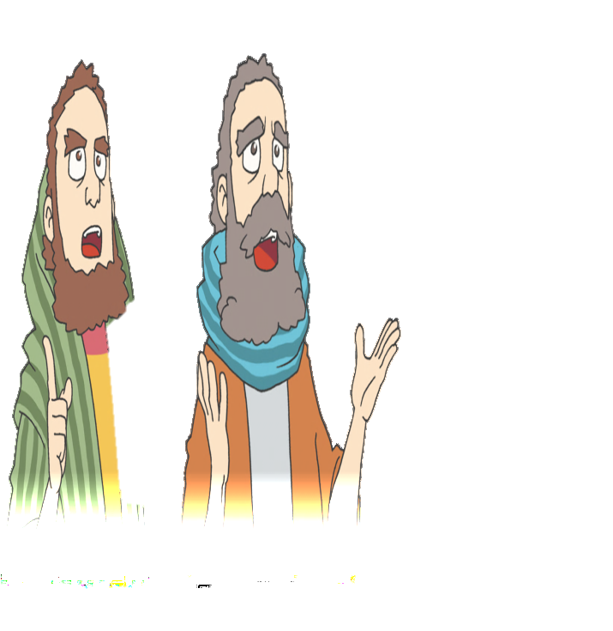
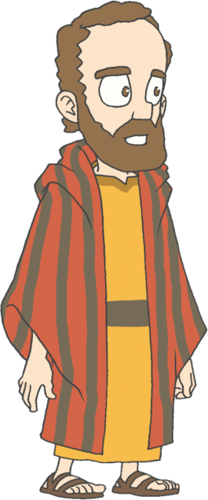
2. であいの なかで はじめての せんきょうしの こたえを あらかじめ たいけん
せいれいと しんこうに
みたされた バルナバ
バルナバと ともに
チームと なる

Slide 7
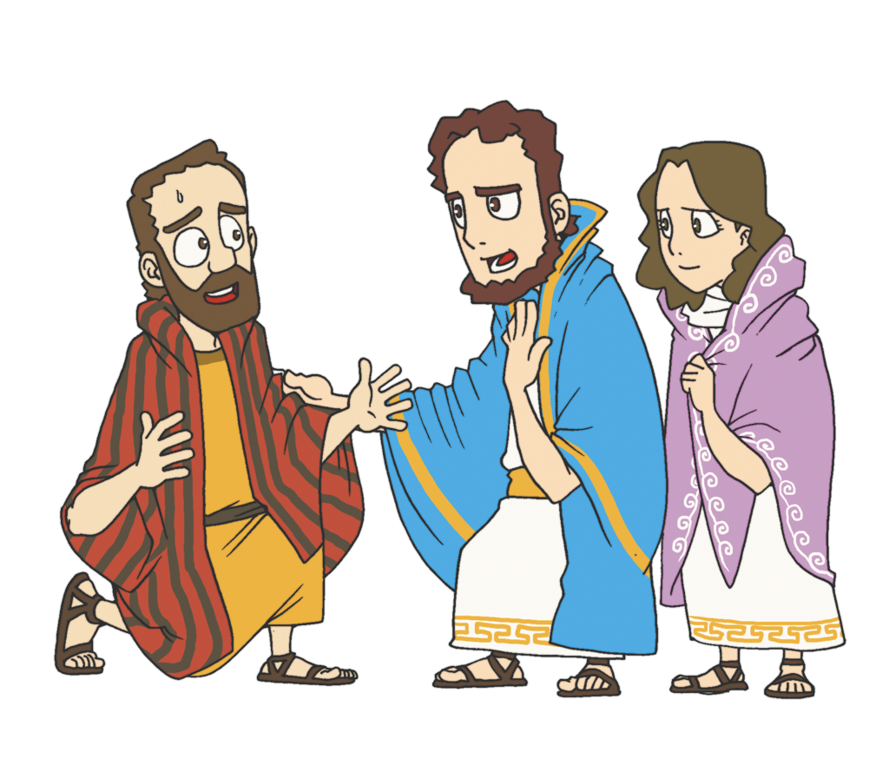
プリスキラと アクラ ふうふ

Slide 8
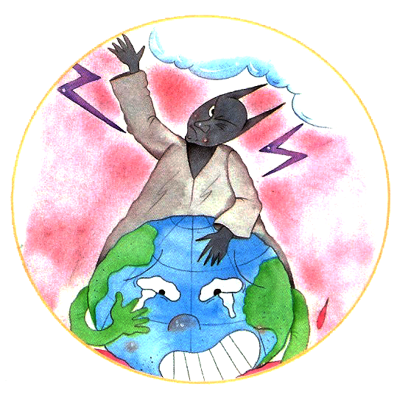
3. げんばで でんどう うんどうを たいけん
はつの せんきょうしとして
はけん

Slide 9
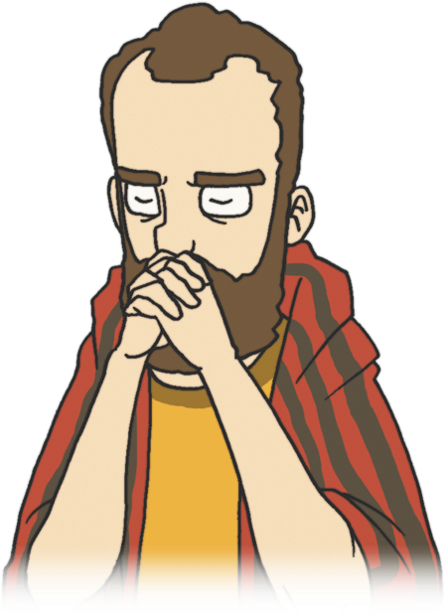
かみさまの みこころを もとめて ふかい いのり

Slide 10
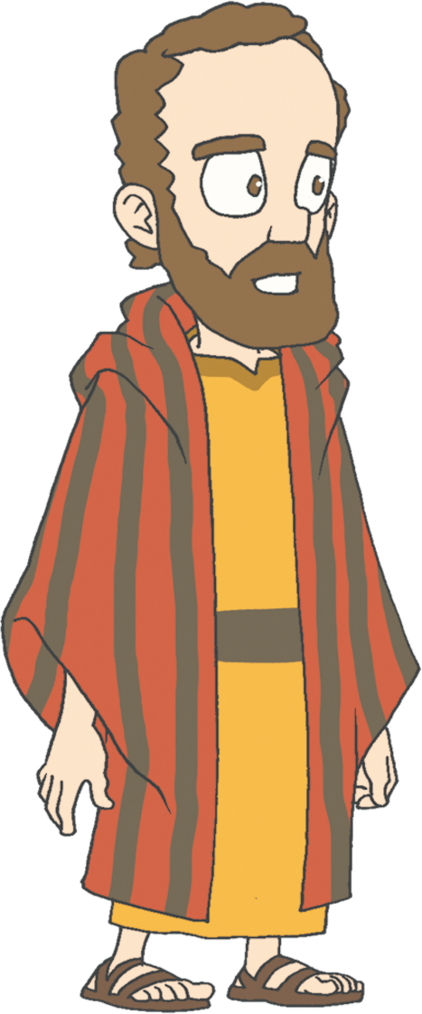
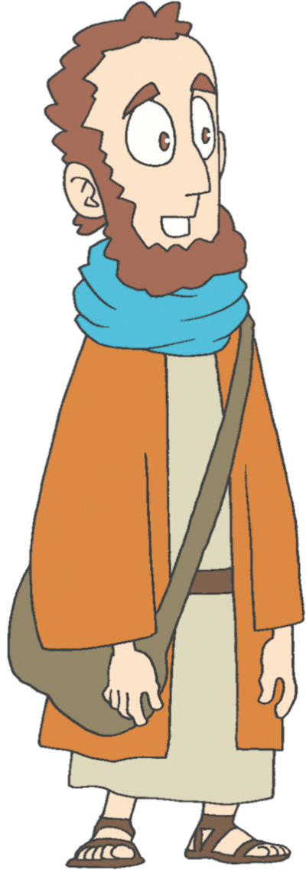
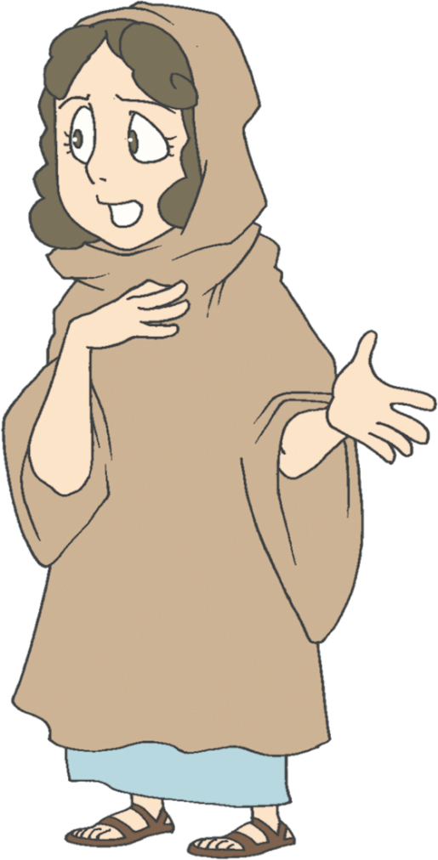
でしたちに キリストを つたえる

Slide 11
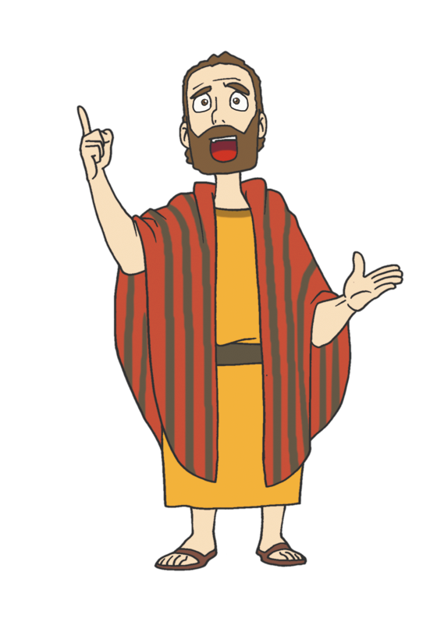
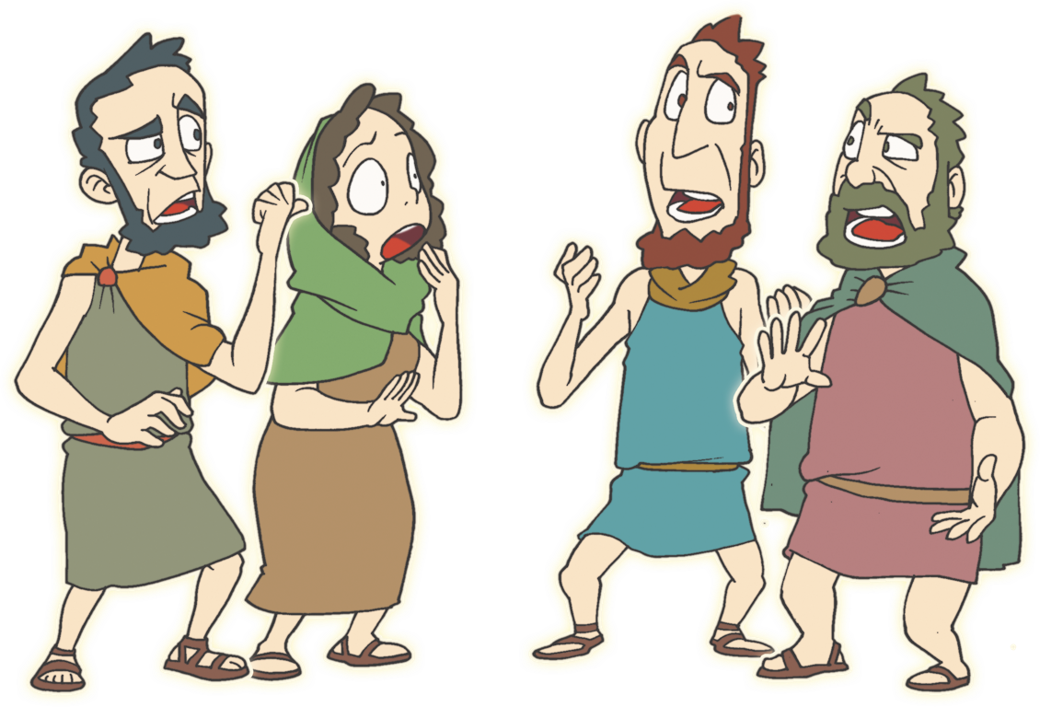
かいどうで だいたんに
かみのくにに ついて
ろんじる

Slide 12
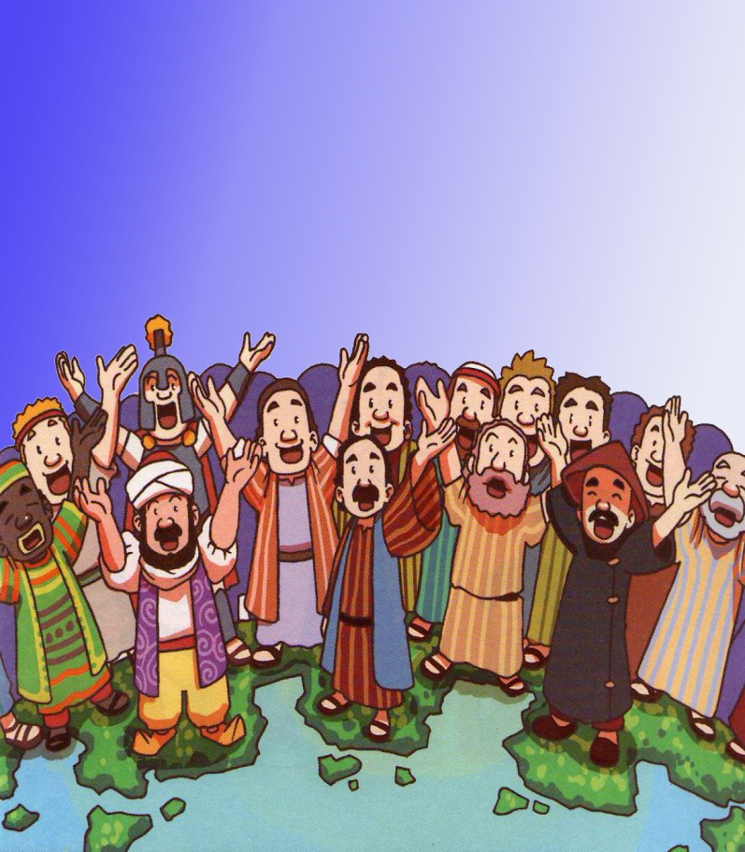
ローマ
ふくいんか

Slide 13
みことば もくそう= せいじつ みことば + いのりの てちょう
れいてき サミット – いのりの なかで
べんきょうしよう!
ぎのう サミット – みことばの なかで
タラントを みつけよう!
ぶんか サミット – ちからを もって
よのなかに でていこう!

Slide 14
フォーラム
を
し
て
こく いん し よう
みことば – パウロが あらかじめ みた ことに
ついて フォーラムしよう
じっせん – みことばを にぎって わたしが
じっせん することに ついて フォーラムしよう
いのり ｰ かみさまに いのりぶんを かこう！

